Slide 1
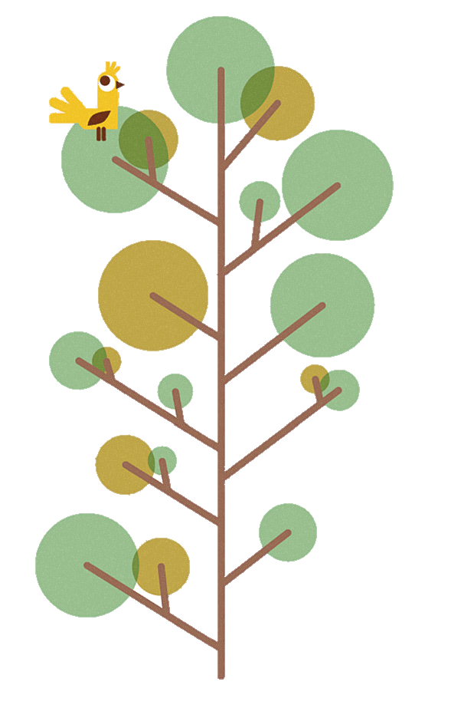




Củng cố, mở rộng
Thực hành đọc

Slide 2


KHỞI ĐỘNG

Slide 3

PHT số 1
TT | Nội dung | Đúng | Sai
1 | Cô Tô là một quần đảo thuộc Vịnh Bắc Bộ.
2 | Để đến Hang Én, phải đi qua thung lũng Rào Thương đến dốc Ba Giàn.
3 | Trước tâm bão, chân trời ngấn bể sạch như một tấm kính lau hết mây hết bụi.
4 | Tác giả ngắm mặt trời mọc vào ngày thứ 6 trên đảo Thanh Luân.
5 | Hang Én giống như một ngôi nhà khổng lồ và an toàn mà mẹ thiên nhiên ban tặng.
6 | “Cô Tô” và “Hang Én” viết theo thể loại du ký.
7 | Kí thường được viết theo trình tự thời gian và có nhiều yếu tố kì ảo.
8 | Dấu ngoặc kép có công dụng: đánh dấu từ ngữ, lời dẫn trực tiếp, lời đối thoại, đánh dấu tên tác phẩm…

Slide 4


PHT số 1
TT | Nội dung | Đúng | Sai
1 | Cô Tô là một quần đảo thuộc Vịnh Bắc Bộ.
2 | Để đến Hang Én, phải đi qua thung lũng Rào Thương đến dốc Ba Giàn.
3 | Trước tâm bão, chân trời ngấn bể sạch như một tấm kính lau hết mây hết bụi.
4 | Tác giả ngắm mặt trời mọc vào ngày thứ 6 trên đảo Thanh Luân.
5 | Hang Én giống như một ngôi nhà khổng lồ và an toàn mà mẹ thiên nhiên ban tặng.
6 | “Cô Tô” và “Hang Én” viết theo thể loại du ký.
7 | Kí thường được viết theo trình tự thời gian và có nhiều yếu tố kì ảo.
8 | Dấu ngoặc kép có công dụng: đánh dấu từ ngữ, lời dẫn trực tiếp, lời đối thoại, đánh dấu tên tác phẩm…

Slide 5
Luyện tập
Câu 1

Slide 6
 | Cô Tô | Hang Én
Hành trình khám phá của người kể chuyện
Những thông tin xác thực được ghi chép (địa danh, con người, số liệu...)
Những biện pháp nghệ thuật tiêu biểu
Walk!

Slide 7
 | Cô Tô | Hang Én
Hành trình khám phá của người kể chuyện | Sau trận bão Cô Tô trở lại là một ngày trong trẻo, sáng sủa. Cô Tô từ khi khi có dấu hiệu sự sống con người thì sau cơn bão trời lúc nào cũng trong sáng và tươi đẹp như thế. Cây cối trên đảo lại thêm xanh mướt, nước biển lại lam biếc đậm đà hơn tất cả mọi khi và cát lại vàng giòn hơn nữa. Sau những ngày có bão thì lũ cá sẽ biệt tăm biệt tích nhưng nay lưới càng thêm nặng mẻ cá giã đôi. Cảnh Cô Tô buổi sáng thật tráng lệ, hùng vĩ. Cảnh sinh hoạt của người dân ở đảo Cô Tô rất nhộn nhịp và vui vẻ. | - Dốc Ba giàn: dài 2km, dốc cao và gập ghềnh, đường đi khó khăn, trơn, nhiều cây cối giăng kín. - Thung lũng Rào Thương: có con suối Rào Thương róc rách, nước trong vắt, mát lạnh, con đường cây cối rậm rạp, nhiều bướm đủ màu. - Hang Én: cửa 2 lớp. vòm dẫn vào sảnh chờ, lòng hang hẹp, sát với sông ngầm, sâu ngang thắt lưng. Trong hang vô cùng kì vĩ: hang rộng chứa hàng trăm người, trần hang cao nhất là 120m, nhũ đá giăng đầy vách núi. Hang là nơi sinh sống của rất nhiều chim én.
Những thông tin xác thực được ghi chép (địa danh, con người, số liệu...) | Cô Tô: một đoạn đảo gồm 50 đảo nhỏ, thuộc tỉnh Quảng Ninh, diện tích trên 47,3 km2. Cô Tô nổi tiếng với cảnh biển đẹp và những đặc sản biển như ngọc trai, san hô, hải sâm,... Kính bị thứ gió cấp 11 ép, vỡ tung. | Hang Én: Nằm trong quần thể vườn quốc gia Phong Nha - Kẻ Bàng của tỉnh Quảng Bình, là hang động lớn thứ ba thế giới sau hang Sơn Đo òng ở Việt Nam và hang Đi-ơ (Deer) ở Malaysia. Hang có chiều dài hơn 1,6km, gồm ba cửa. Trần hang có nơi cao 100m, nơi rộng nhất 170m. Trong đó lòng hang có con suối trong xanh chảy quanh co, uốn lượn làm nên vẻ kì thú của thiên nhiên nơi đây.
Những biện pháp nghệ thuật tiêu biểu | Ngôn ngữ điêu luyện, sự miêu tả tinh tế, chính xác, giàu hình ảnh và cảm xúc. Sử dụng biện pháp tu từ so sánh để làm cảnh biển Cô Tô thêm sinh động. | Sử dụng ngôi kể thứ nhất tăng sự chân thực, trình tự miêu tả hấp dẫn, cách miêu tả thú vị cùng những thông tin chính xác.

Slide 8
Luyện tập
Câu 2

Slide 9


Da diết miền Trung
“Ta về dẻo đất yêu thương
Eo tròn thắt ruột vấn vương hai đầu
Nhớ làng Sen hát bí bầu
Ầu ơ con sóng tím màu sông Lam
Dệt thương níu gọi Nam Đàn
Bóng Cha yêu kính vô vàn Nước Non
Nguyễn Du xót nhớ hồng von
Kiều Kim cay đắng mỏi mòn tìm nhau
Quảng Bình Nhật Lệ bạc đầu
Vũng Chùa Đảo Yến đỏ mầu Tướng nghiêm
Mẹ Suốt đầu ngẩng trung kiên
Chang chang nắng gió thảo hiền mẹ Tơm
Quảng Trị tám mốt ngày đêm
Để thương để nhớ bạn hiền … Ngẩn ngơ
Huế thương tím sẫm đợi chờ
Áo dài dáng thả sương mơ Trường Tiền
Nam ai Thiên Mụ nối miền
Bán Trăng Mặc Tử dạ xiên khóc đời
Đà Thành Đất Quảng mẹ tôi
Cơm phần chín đứa nghẹn lời nhớ thương *
Dạt dào khúc giữa đèo nương
Hải Vân Thiên Mụ kiên cường gió reo
Gói bao thương xót phận nghèo
Phong trào nổi dậy đuổi theo sao vàng
Xây lên hạnh phúc thênh thang
Dân giầu nước mạnh sánh hàng năm châu.”
*Chú Thích: Mẹ Thứ có 9 người con hy sinh
Thụy Giang

Slide 10


02
Mùa xuân Tây Bắc
Ai về tây bắc cùng em
Ghé thăm phong cảnh núi xen mây ngàn
Làn sương trắng nhẹ tỏa lan
Đồi chè hút gió ngập tràn nắng xuân
Hoa mơ nở khắp núi rừng
Đắm say sơn nữ ngập ngừng bước chân
Cảnh xuân tha thiết nông nàn
Tình xuân ấm áp chứa chan gọi mời
Xuân về nhộn nhịp muôn nơi
Khắp rừng tây bắc tiếng cười rộn vang.
(Axeng)

Slide 11
Thực hành đọc
NGÀN NĂM THÁP
KHƯƠNG MỸ

Slide 12
Nghìn năm tháp
Khương Mỹ
Văn bản ghi chép lại hành trình khám phá tháp Khương Mỹ.
Những thông tin cơ bản về tháp Khương Mỹ
Dấu hiệu của thể loại du kí trong văn bản
Vẻ đẹp của tháp Khương Mỹ
Kiến trúc tháp Khương Mỹ
Thông tin hữu ích về lịch sử và văn hóa

Slide 13
Những thông tin cơ bản về
tháp Khương Mỹ
Thời gian: Xây dựng cuối thế kỉ IX –
đầu thế kỉ X.
01
Địa điểm: Thuộc thôn 4, xã Tam Xuân I,
huyện Núi Thành, tỉnh Quảng Nam.
02
Kết cấu: Gồm ba tháp được xếp theo trục
bắc - nam: Tháp Bắc, Tháp Giữa, Tháp Nam.
03
Giá trị: Được công nhận là di tích quốc gia
năm 1989.
04

Slide 14
Kiến trúc của tháp
Khương Mỹ
Theo lối tháp Chăm truyền thống: mặt bằng gần vuông, cửa ra vào hướng đông, mái ba tầng.
Chân tháp: Tác phẩm điêu khắc như hình chim thần Ga-ru-đa, rắn Na-ga, người cưỡi voi, người cưỡi ngựa…
Kiến trúc
Hoa văn tinh tế
Từ chân đến đỉnh tháp là hoa văn điêu khắc trực tiếp trên gạch với những nét uyển chuyển khó tin.
Xung quanh chân tháp những mảng điêu khắc các chú khỉ đáng yêu đang bận rộn, mỗi chú một việc…
Cách xây dựng
Cửa giả của các tầng trang trí hình lá đề.
Bên trong tháp trống trơn, chỉ có rêu xanh phủ đầy ở những nơi mà ánh sáng lọt vào.
Vẫn khiến các nhà khoa học đau đầu, chưa có lời giải đáp.
Các giả thiết như: Những viên gạch được mài phẳng rồi xếp lên nhau vừa khít, được gắn bởi một loại keo dán đặc biệt; Xếp gạch chưa nung thành tòa tháp rồi nung lên cho chúng gắn kết tự nhiên trong quá trình nung.

Slide 15


Thông tin hữu ích về lịch sử và văn hóa
Văn hóa
2
Một số tác phẩm điêu khắc… người cưỡi ngựa; Xung quanh chân tháp… đánh trống, nhảy múa.
1
Lịch sử
Di tích tháp Chăm Khương Mỹ thuộc thôn 4, xã Tam Xuân I, huyện Núi Thành, tỉnh Quảng Nam được xây dựng vào cuối thế kỉ IX đầu thế kỷ, bao gồm 3 tháp: tháp Bắc, tháp Giữa, tháp Nam.

